Slide 1
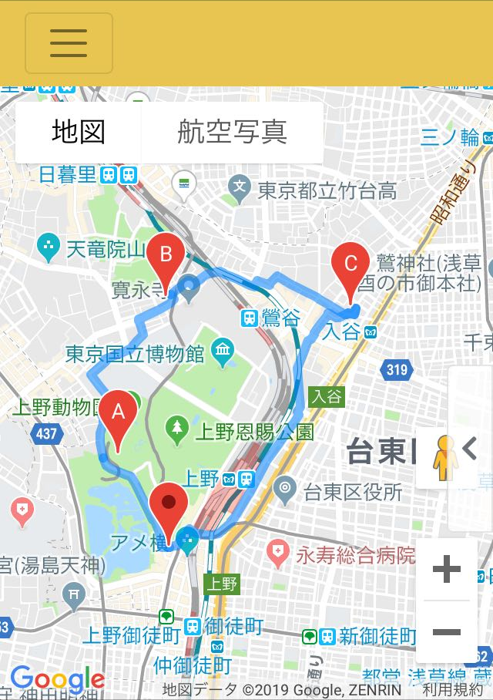
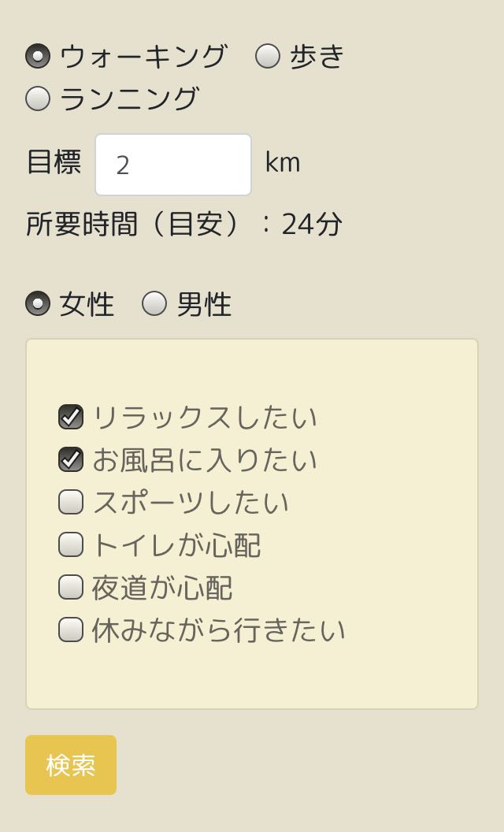


希望を反映したランニングコースを提案する
ruprun!
防災
減災
少子
高齢
産業
創出
防犯
医療
教育等
By 犬伏萌々子・海老澤大喜
ユーザの希望に沿ったランニングコースを提案するアプリです。
町巡りをしながら運動や、銭湯に行くために運動など、運動が苦手な方でも続けられることをコンセプトにしました。
（2019年3月サービス開始）
どんなコースにしたいか、条件を選びます。
ruprun! 誕生の キッカケ
若い世代でも、運動を続けらない人が多い。
リラックスしたり、銭湯に行ったり、運動を目的としなければ、運動を続けやすくなるのではないかと考えた。
運動嫌いな開発者がジム通いを続けられた理由（ジムに置いている特別なシャンプーを使いたいという思いがモチベーション）が制作のきっかけ。
ruprun! でこう 変わった！
運動以外の目的を提案することで、運動が苦手な方でも続けられる。
様々なスポットを提案することで、新たな発見と共にその街をより知ることができる。
また、既に運動を続けている方でも、毎回ルートが異なるので自分で考える手間が省け、楽しみが増える。
条件に合うような地点を経由するコースを自動的に提案してくれます。
※ruprun!をご利用の際はWebブラウザの位置情報取得をオンにしてください。

Slide 2









希望を反映したランニングコースを提案する
ruprun!
防災
減災
少子
高齢
産業
創出
防犯
医療
教育等
By 犬伏萌々子・海老澤大喜
運動を日常に
使用データ
港区・台東区・文京区の位置情報データ
（公園、公衆トイレ、スポーツ施設など）
ruprun!はユーザの希望に合わせてランニングコースを自動的に提案するアプリケーションですが、ランニングだけではな、散歩、ウォーキング、観光地巡りにもご利用いただけます。
・自宅へ戻ってくるランニングコース
・観光施設を巡ってホテルへ戻ってくるコース
・公園で休憩しながら散歩できるコースなど、様々な使い道があります。
行き慣れてよく知っているような土地でも、ruprun!を使うことで、知らなかった新たな観光スポットを発見できるかもしれません。
また、同じ条件・同じ現在地で検索してもコースが同じになるとは限りません。前回と違うコースを提案することで、日々違うランニングコースを楽しむことができます。
使い方
条件を指定して検索ボタンを押すだけです。
現在地からぐるっと一周、円を描くようにコースを提案します。
オープンデータは位置情報のデータを使用しており、コースの経由地点に使用されています。現在は港区・台東区・文京区のオープンデータのみを使用していますが、それ以外の場所でもお使いいただけます。
今後の展望
様々な地域のオープンデータ追加、一度検索して表示したコースの保存、高低差を考慮したコース選択、検索条件の追加などを考えています。ruprun!をより使いやすくしていくことで、「運動を日常に」取り入れることを支援していきたいと思います。
データ形式
CSV
提供形態
Webアプリケーション
受賞歴
東京都オープンデータアプリコンテスト2018 知事賞・来場者特別賞受賞
地域
東京（オープンデータを使用した
経路提案は使用データにある3区のみ）
オープンデータの組み合わせで楽しみながら運動を継続
ruprun!では簡単に始められるランニングやウォーキングを対象に、運動そのものではなく観光や銭湯巡りなどそれ以外の楽しみを取り入れることで運動を続けられるのではないかというコンセプトのもと作られました。そのような多様性に対応していくために、様々な種類のオープンデータを組み合わせることでruprun!はランニングを支援できるものになりました。使用しているオープンデータは、公園、公衆トイレ、スポーツ施設、銭湯、観光施設など多岐に渡ります。このように多様なオープンデータを組み合わせることで新たな価値を生み出せることが、オープンデータの魅力ではないかと思います。

